Slide 1
Инновационные технологии в музыкальном воспитании дошкольников.
Музыкальный руководитель: Фирсова О.Н..

Slide 2
Процесс, направленный на поиск, разработку и внедрение новых технологий будет успешным, если будут реализованы следующие педагогические условия:
- обеспечение программно-дидактическим материалом;
- создание эмоционально-комфортной атмосферы при воспитании и обучении детей;
- разработка новых игровых технологий помогающих ребёнку в развитии музыкальных способностей;
- изучение теоретической и практической литературы по данной проблеме;
- определение критериев и механизмов диагностирования, учитывая новые стандарты дошкольного образования- выявление творческой деятельности детей, как средства художественно-эстетического воспитания и развития.

Slide 3
Коммуникативный танец , игра - это несколько несложных танцевальных движений, включающих элементы невербального общения и импровизации, направленных на формирование и развитие взаимоотношений с партнером и группой.

Slide 4
Сказки - шумелки

Slide 5
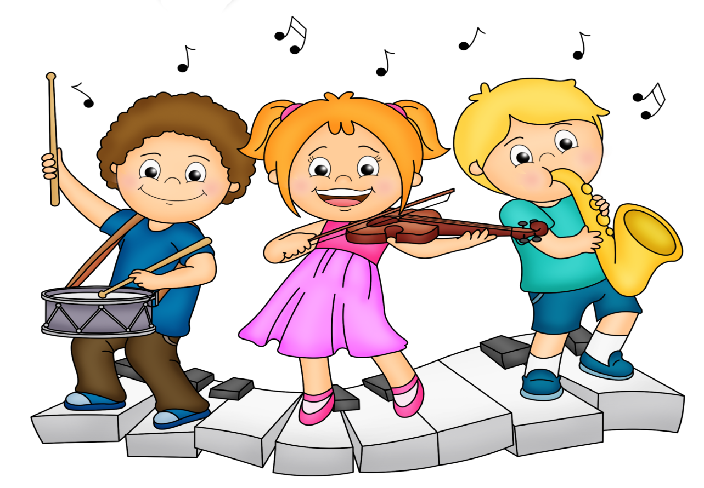
Элементарное музицирование
Общение детей с музыкальными инструментами развивает:
музыкальность;
тембровый слух;
тонкость восприятия;
ассоциативность;
художественность.

Slide 6
Музыкально-дидактические игры в детском саду являются средством активизации музыкального развития каждого ребёнка, что позволяет приобщать к активному восприятию музыки.

Slide 7
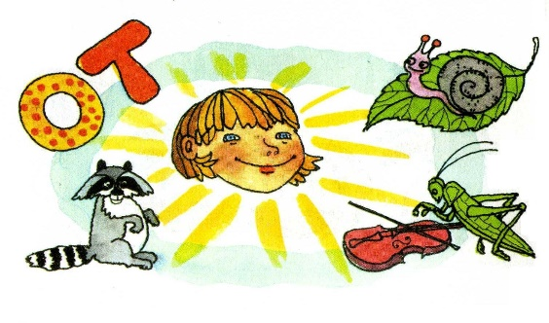
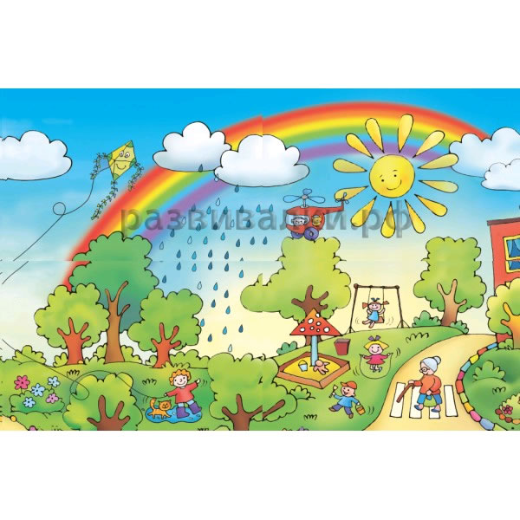
Метод наглядного моделирования
Направлен на музыкальное мышление ребенка с использованием мнемотехники, то есть системы методов и приемов, облегчающих процесс запоминания при помощи схем-таблиц, где содержание произведения скрыто при помощи символов. Используется на любом этапе музыкального занятия: при разучивании песен, слушании музыке, игре…

Slide 8
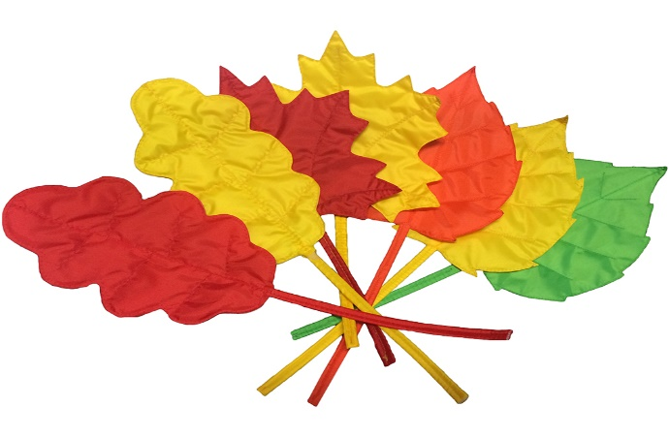
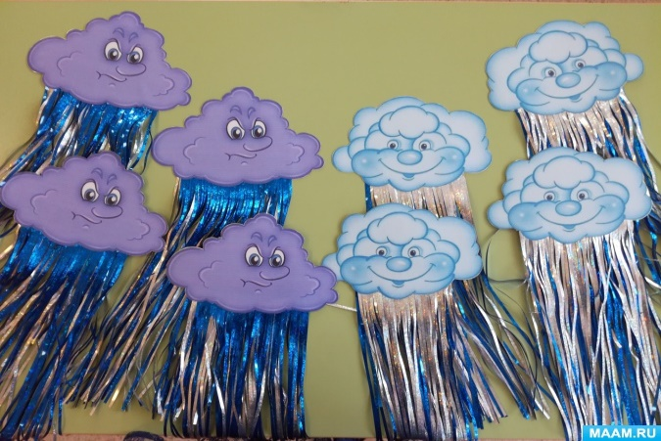
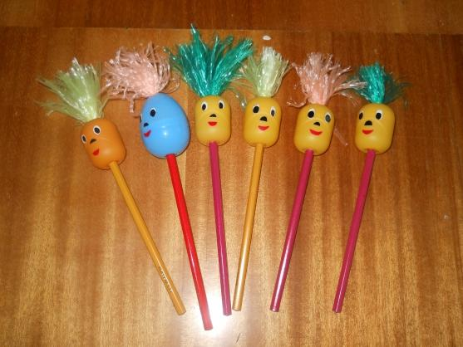
Хор рук
Использование данной технологии направлено на развитие: координационной свободы движения, слухового восприятия музыки, чувства ритма, внимания, ансамблевой слаженности, способности к двигательной импровизации.

Slide 9
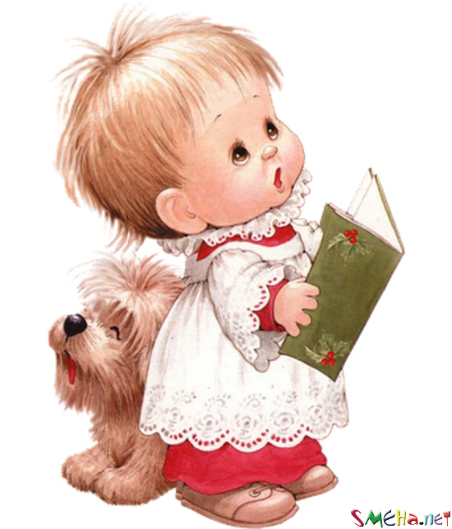
Ритмодекламация – это синтез поэзии и музыки. В современной музыкальной методике обучения дошкольников ритмодекламациия рассматривается как одна из перспективных форм развития музыкального слуха, голоса, чувства ритма и выразительного речевого интонирования у детей.

Slide 10
Флешмоб
Цель: Популяризация активного отдыха, здорового образа жизни.
Задачи:
пропаганда здорового образа жизни;
обучение простейшим танцевальным движениям;
формирование позитивного отношения к активному образу жизни.

Slide 11
Пальчиковые игры развивают мышечный аппарат, мелкую моторику, тактильную чувствительность; повышают общий уровень организации ребенка; направлены на развитие чувства ритма, выразительно-речевого интонирования, координации движений.

Slide 12
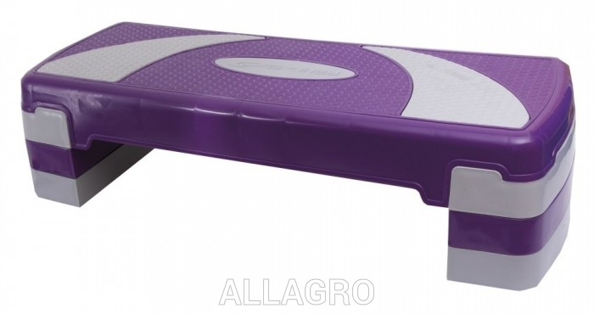
Степ – аэробика для детей – это целый комплекс упражнений различных по темпу и интенсивности, во время выполнения которых идет работа всех мышц и суставов. Особенностью степ-аэробики является использование специальной степ-платформы, которая позволяет выполнять различные шаги.

Slide 13
Использование данных инновационных технологий и методических форм на практике позволяет добиться следующих результатов:
Удается создать на музыкальных занятиях атмосферу радостного общения, приподнятого настроения. Дети активны и раскрепощены. Усваивают элементарные музыкальные знания, развивают музыкально-творческие способности, познают себя и окружающий мир в процессе игрового общения с музыкой.

Slide 14
Спасибо за внимание

